Slide 1


KERAS_3장 (2,3,4 절)
레이어 개념잡기
2018.08.25
Presented by Jenny

Slide 2
Table of Contents
Part 1
다층 퍼셉트론 모델 만들어보기
Part 2
컨볼루션 신경망 레이어 이야기
Part 3
컨볼루션 신경망 모델 만들어보기

Slide 3
Part 1
다층 퍼셉트론 모델 만들어보기

Slide 4
PART 1
다층 퍼셉트론 모델
문제 정의하기
데이터 준비하기
데이터 셋 생성하기
모델 구성하기
모델 학습과정 설정하기
모델 학습시키기
모델 평가하기
수행 절차

Slide 5
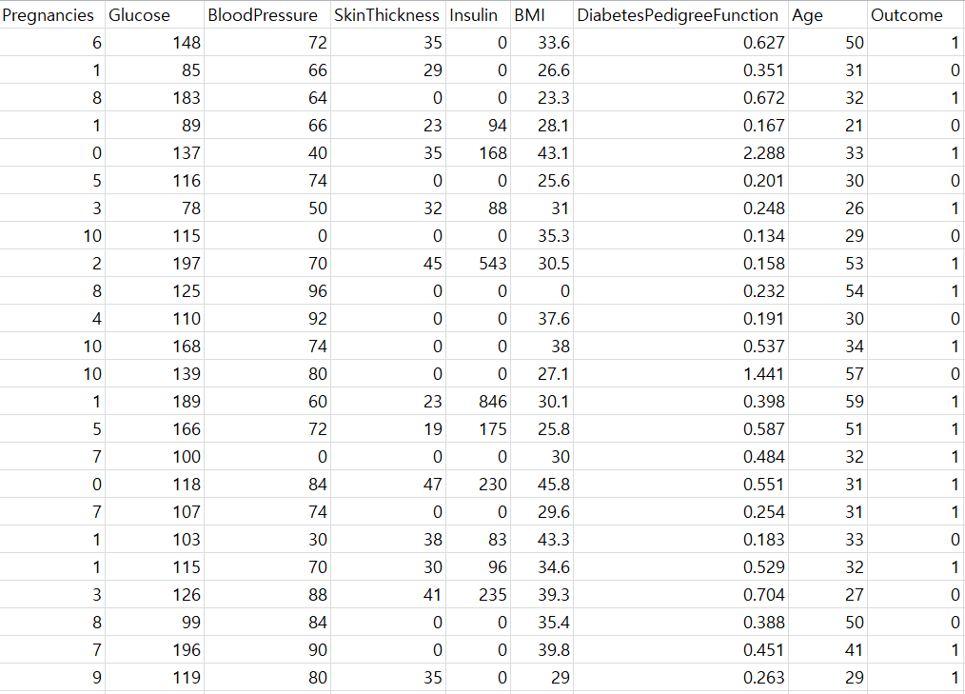
PART 1
문제 정의하기
Data Set:
피마족 인디언 당뇨병 발병 Data
데이터 셋:
8개 변수 + 당뇨병 발병 유무
문제 정의:
8개 변수를 이용하여 당뇨병 발병 유무 예측
(이진 분류 문제)
데이터 셋 선정이유:
모든 특징이 정수 혹은 실수로 되어 있어서 별도의 전처리 과정이 필요 없음.
랜덤시드 고정시키기
- 원인: 그렇지 않을 시 동일한 모델임에도 결과 다름.
- 파라미터 조정, 데이터 셋에 따른 결과 차이 확인
☞데이터 다운로드 링크

Slide 6
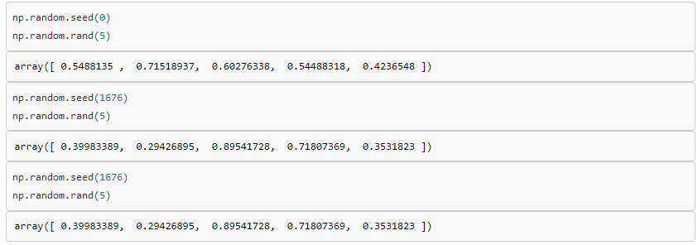
PART 1
데이터 준비하기
랜덤시드 고정 Code
예제:
import numpy as np
from keras.models import Sequential
from keras.layers import Dense
# 랜덤시드 고정시키기
np.random.seed(5)

Slide 7
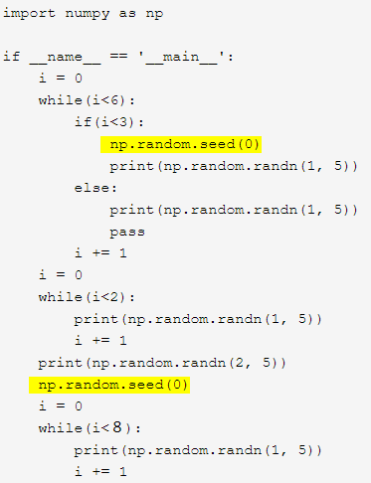
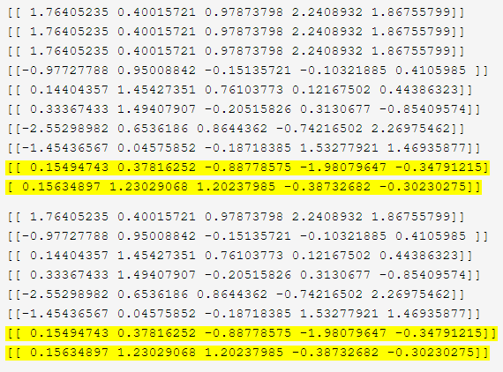
PART 1
데이터 준비하기

Slide 8
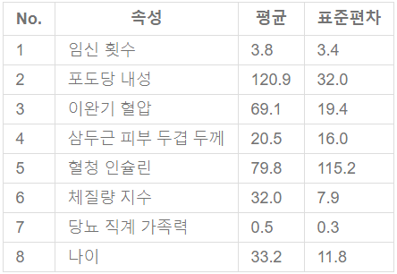
PART 1
데이터 준비하기
데이터 통계
8가지 속성 + 결과
속성별 간단한 통계 정보
인스턴스 수: 768개
속성 수: 8가지
클래스 수: 2가지
그 중
양성 데이터: 268개(34.9%)
음성 데이터: 500개(65.1%)
임신 횟수
경구 포도당 내성 검사에서 2시간 동안의 혈장 포도당 농도
이완기 혈압 (mm Hg)
삼두근 피부 두겹 두께 (mm)
2 시간 혈청 인슐린 (mu U/ml)
체질량 지수
당뇨 직계 가족력
나이 (세)
5년 이내 당뇨병이 발병 여부
모두 음성이라고 판별을 할 시
65.1%의 정확도 (baseline accuracy) 달성.
웹 사이트:
현재 개발된 알고리즘
10-fold 교차검증(cross validation)
정확도 ( 77.7%)

Slide 9
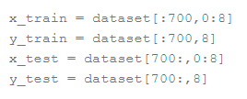
PART 1
데이터 셋 생성하기
Data Load Code
numpy 에서 제공하는 loadtxt() 함수 사용
데이터 셋 생성하기

Slide 10
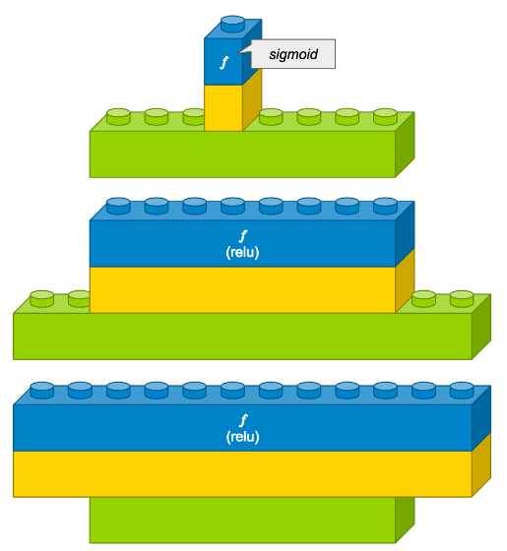
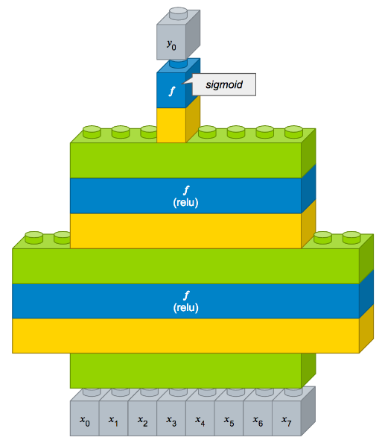
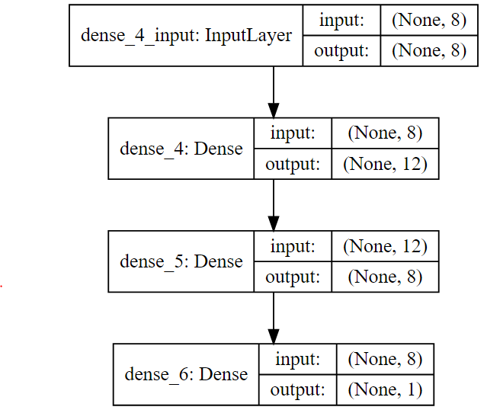
PART 1
모델 구성하기(Dense Layer)
모델 구성하기
모델 구성 Code
Dense Layer 시각화
총 3개의 Dense Layer(input -8, output -1)
Hidden layer : input – 8, output – 12
Hidden layer : input – 12, output – 8
Output layer : input – 8, output – 1
model = Sequential()
model.add(Dense(12, input_dim=8, activation='relu'))
model.add(Dense(8, activation='relu'))
model.add(Dense(1, activation='sigmoid'))
from IPython.display import SVG
from keras.utils.vis_utils import model_to_dot
%matplotlib inline
SVG(model_to_dot(model, show_shapes=True)
.create(prog='dot', format='svg'))

Slide 11
PART 1
모델 학습과정 설정하기
loss : 가중치 세트 평가 시 사용하는 손실함수
- ‘binary_crossentropy’ (이진 클래스 문제)
optimizer : 최적의 가중치 검색 시 사용되는 최적화 알고리즘
- ‘adam’ (효율적인 경사 하강법 알고리즘 )
metrics : 평가 척도
- ‘accuracy’ (분류 문제에서 사용)

Slide 12
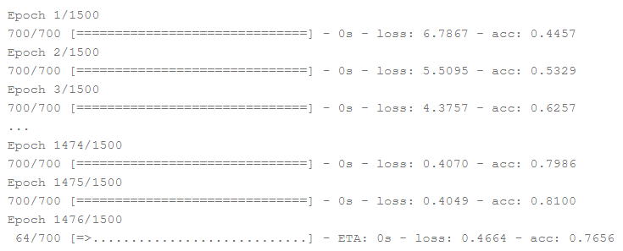
PART 1
모델 학습시키기
fit() 함수: 모델 학습
model.fit(x_train, y_train, epochs=1500, batch_size=64)
x_train : 입력 변수 (8개 속성 값이 포함된 X 입력)
y_train : 출력 변수 (라벨 값, 당뇨발병여부 속성 Y 입력)
epochs : 학습 반복 횟수
batch_size : 가중치를 업데이트할 배치 크기

Slide 13
PART 1
모델 평가하기
학습한 모델 평가 (Input : 시험 셋)
scores = model.evaluate(x_test, y_test) print("%s: %.2f%%" %(model.metrics_names[1], scores[1]*100))
정확도: 77.94%
웹사이트 : 77.7%

Slide 14
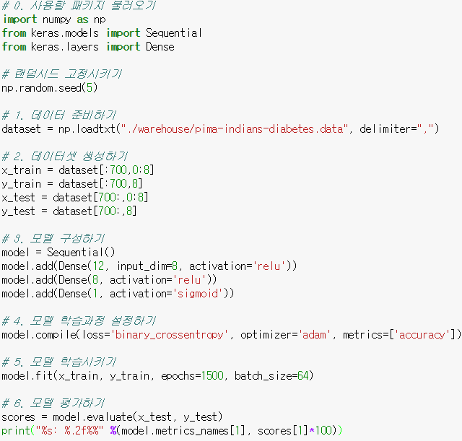
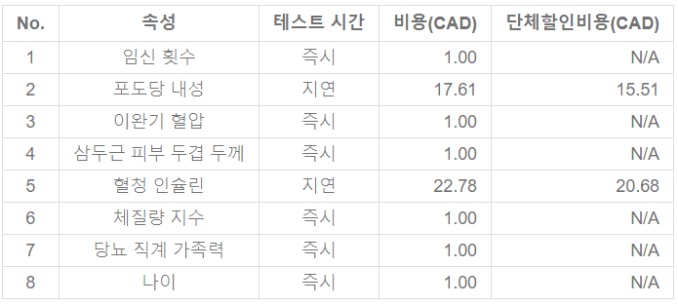
PART 1
전체 소스
요약
모델 구현 : 다층 퍼셉트론 모델(MLP)
학습: 피마족 인디언 당뇨병 발병 데이터 셋 사용
이진 분류: 입력 레이어, 출력 레이어 구성 방법
추가 설명 * ‘피마족 인디언 당뇨병 발병 데이터셋’
- 속성 별 costs, 획득시간 등 정보 확인 필요.
- 실제 딥러닝 실무 적용 시 위 사항 고려 필요.

Slide 15
Part 2
컨볼루션 신경망 레이어 이야기

Slide 16
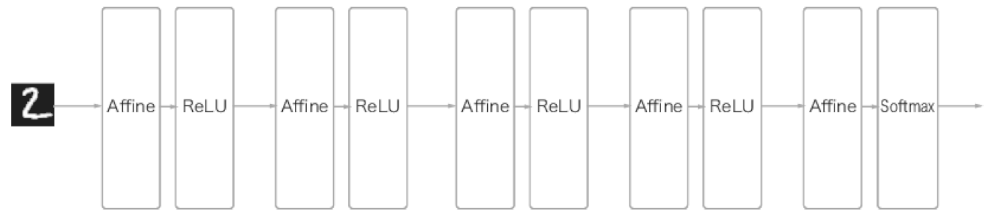
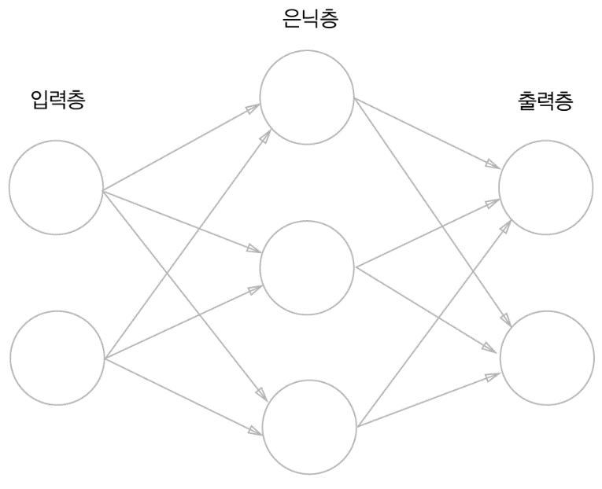
PART 2
신경망 구조는?
여태껏, 우리가 보아왔던 신경망은
인접하는 계층의 모든 뉴런과 모두 결합되어 있었다.
즉 fully-connected 된 것을 Affine 계층이라 함.
예: Keras Dense Layer( MLP: 다층 레이어 퍼셉트론)
출처: 밑바닥 딥러닝 Chapter7_CNN(by Joseph)

Slide 17
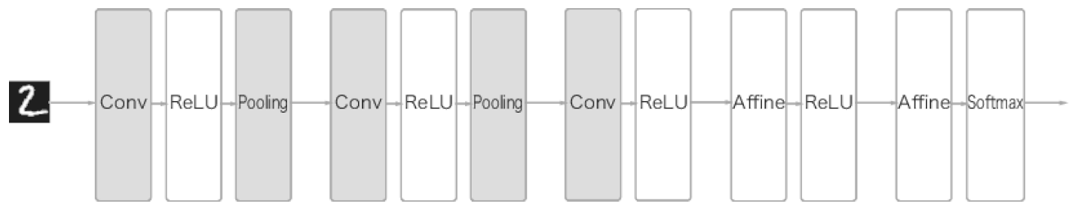
PART 2
CNN 구조는?
Input
Output Layer
CNN의 계층은 ‘Conv-Relu-(Pooling)’ 흐름으로 연결
출처: 밑바닥 딥러닝 Chapter7_CNN(by Joseph)

Slide 18
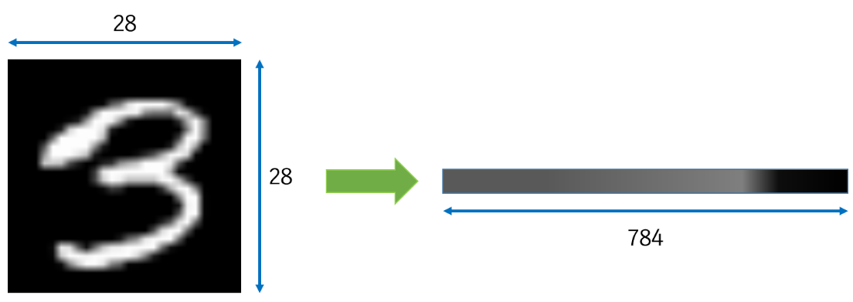
PART 2
WHY CNN?
SOFTMAX 분류 수행 시 정확도가 높음
Affine 계층 :
모든 형식의 데이터를 1차원으로 변형, 입력의 특징이 사라진다.
일반 데이터:
사이즈 큼, RGB컬러, 복합한 픽셀 (강제로 펴서 분류 수행 할 시 정확도 낮을 가능성 매우 큼.)
이미지 데이터:
고유의 공간적 정보 담고 있음 (인접한 픽셀의 색깔이 비슷, 거리가 먼 픽셀끼리는 큰 관련성 없음)
따라서 이미지의 형태(3차원 데이터상 존재하는 특징, 패턴)들을 유지하는 처리 방법 필요.-> CNN!!

Slide 19
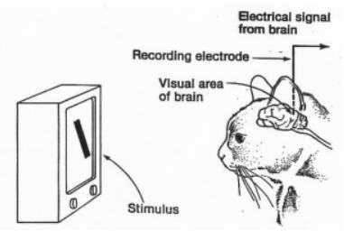
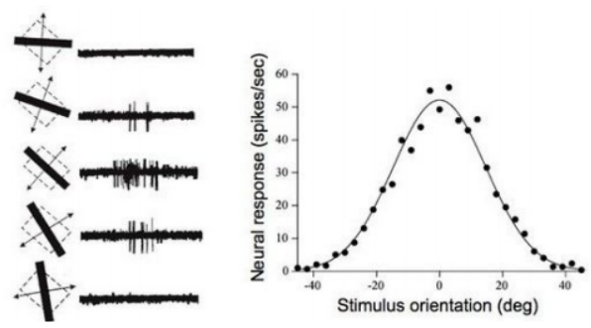
PART 2
CNN 관련 개념
CNN 시작:
- 고양이가 물체를 볼 때, 뇌에서 인식하기까지의 과정을 모방한 모델이라고 한다.
고양이 뇌 실험:
- 그림을 읽어 들이는 뉴런들이 동시에 다 작동하는 게 아니고, 특정 그림의 특정 부분에 대해서만 동작함.
즉 전체 이미지를 한번에 보는 게 아니라 이미지의 입력을 나누어서 받아 뉴런에서 나누어진 입력들을 처리하고, 처리한 결과들을 모아 전체 물체를 인식한다.
Receptive Field(수용영역/感受野):
- 외부자극이 전체 영향을 끼치는 것이 아니라, 특정 영역에만 영향을 준다는 뜻.
CNN 적용:
- 영상/이미지에서 특정 위치에 있는 픽셀들은 그 주변에 있는 일부 픽셀들 하고만 correlation 이 높고,
거리가 멀어질수록 그 영향은 감소하게 된다.

Slide 20
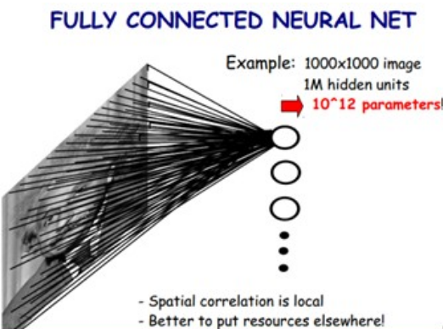
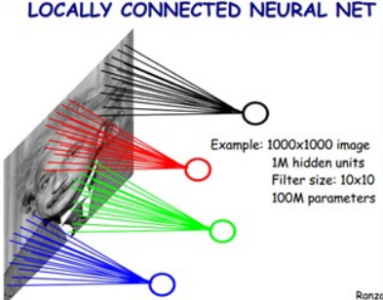
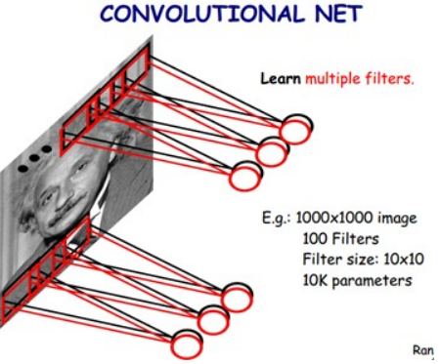
PART 2
CNN 관련 개념
Full Connected
Locally Connected
Convolutional Connected
IF Locally Receptive Filed : 10*10
사이즈 : 1000 * 1000(픽셀)
가정: hidden layer (100만개 뉴런)
가중치: 1000000 * 10*10 = 10 ^ 8 개
각 뉴런은 10 * 10= 100개의 가중치가 있음
각 뉴런은 10 * 10= 100개의 가중치가 있음.
가정: 매개 뉴런들이 모두 동일한 100개의 가중치를 사용한다.(동일한 필터)
최종 가중치: 100개(가중치 공유)
의문:하나의 특징만 추출?
해결방안: 100개의 다른 필터 적용.
가중치: 100 * 100 = 10000
사이즈 : 1000 * 1000(픽셀)
가정: hidden layer (100만개 뉴런)
가중치: 1000x1000x1000000=10^12 개

Slide 21
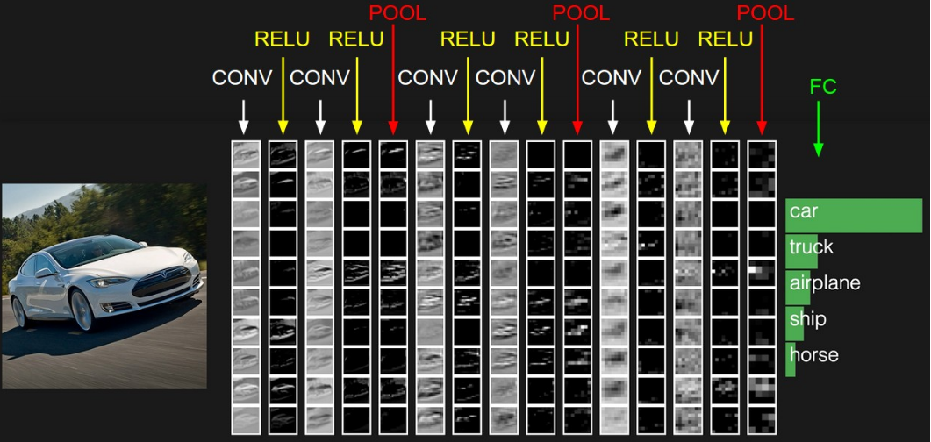
PART 2
CNN 구조는?
과정 :
Input 이미지
-> Convolution Layer와 Activation Layer 반복
-> Pooling (이미지 크기 줄어 듬)
-> Fully Connected Layer
-> 이미지 분류 수행
구조:
Convolutional layer: 다양한 특징 추출. (첫번째 층에서는 선, 곡선, 모서리 등 식별 , 점차 복잡한 특징 추출 가능).
특징을 추출하는 과정에서 필터가 입력 이미지에 수행하는 연산은 Convolution(합성곱)연산이라고 함.
Activation Layer: 진짜로 이미지의 특징을 추출해내는 역할(Relu 사용)
Convolution Layer에서 필터를 거친 이미지가 들어오면, 활성화 함수를 이용해서 살려 놓을 특징을 정하고 결과적으로 특징이 더 부각된 데이터를 출력한다.
Pooling layer: 대놓고 이미지의 크기를 줄이기 위한 레이어 임. (Max-Pooling, Average –pooling)
Convolution Layer에서도 이미지의 크기가 약간씩 줄어들기는 하지만 실질적인 데이터 크기 감소는 Pooling Layer가 진행 함.
Fully-Connected layer: 분류
CNN은 이미지의 특징을 추출 하여 입력 데이터 를 특징이 강조된 작은 데이터 로 만들어 분류하는 신경망 모델이다.

Slide 22
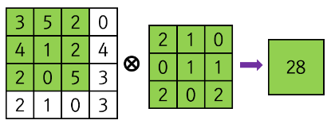
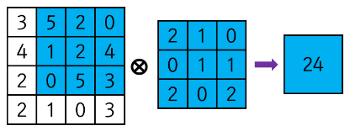
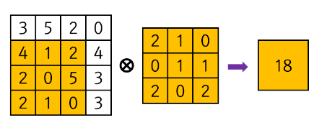
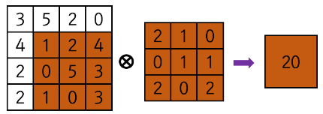
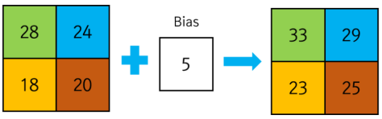
PART 2
Convolution 연산
Input Feature Map
Filter
Output Feature Map
filter:
- feature 가 data에 존재 여부를 검출하는 함수이다.
- 계산 방식 : feature matrix 와 data matrix를 곱을 통해서
비슷한 feature일 경우 큰 값을 가지게 될 것이고,
그렇지 않으면 0에 가까운 값을 가지게 되는 것을 이용한다.
이 계산으로 feature가 해당 data의 존재 여부 확인 가능.
Stride:
필터(window)가 한번 이동하는 거리(간격/칸수)
Padding:
이미지 크기 조절 .
필터를 통하면 크기가 작아지기에 입력 데이터의 크기를 유지하기 위해 Zero-padding 사용(matrix 밖에 “0”을 씌워줌)
Step1
Step2
Step3
Step4
Step5

Slide 23
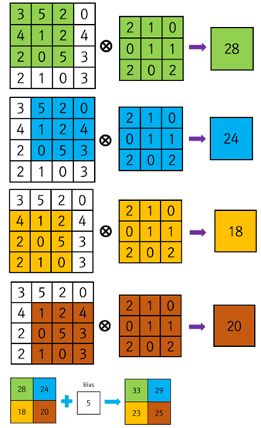
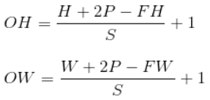
PART 2
Convolution 연산
Output Feature Map 사이즈
Input feature map (H,W)
Filter(FH, FW)
Padding: P
Stride: S
Output feature map(OH, OW)
예제 계산:
Input feature map : 4 * 4
Filter: 3 * 3
Padding: 0
Stride: 1
OH = (4 + 2*0 – 3) / 1 + 1 = 2
OW = (4 + 2*0 – 3)/ 1 +1 = 2
Output feature map : 2 * 2

Slide 24
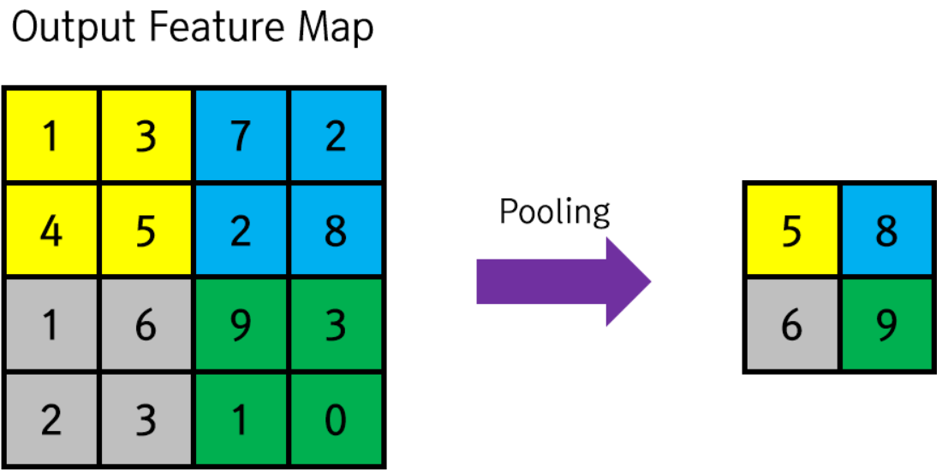
PART 2
Pooling
컨볼루션 레이어 출력 결과를 압축, 줄여서 보여줌 .
지역적인 사소한 변화가 영향을 미치지 않음.
Pooling : Max Pooling, Average Pooling

Slide 25
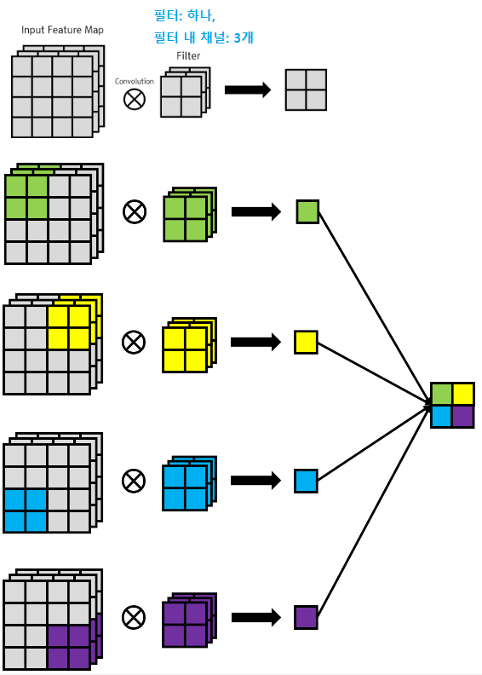
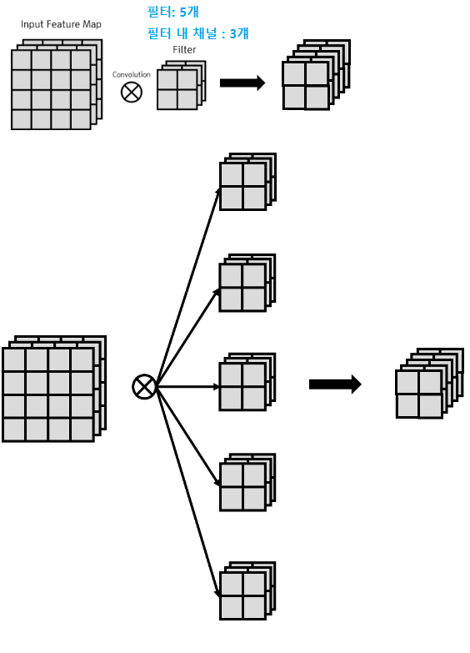
PART 2
3차원 데이터 Convolution 연산
입력 데이터:
- 이미지 3차원 (RGB)
채널:
3차원에서 데이터 높이
편향:
- 필터와 입력 데이터가 3차원이기에 편향도 3차원.
주의 할 점:
1) 입력 데이터 채널 수 와
필터의 채널 수가 동일해야 함.
2) 모든 채널의 필터가 같은 크기여야 함.

Slide 26
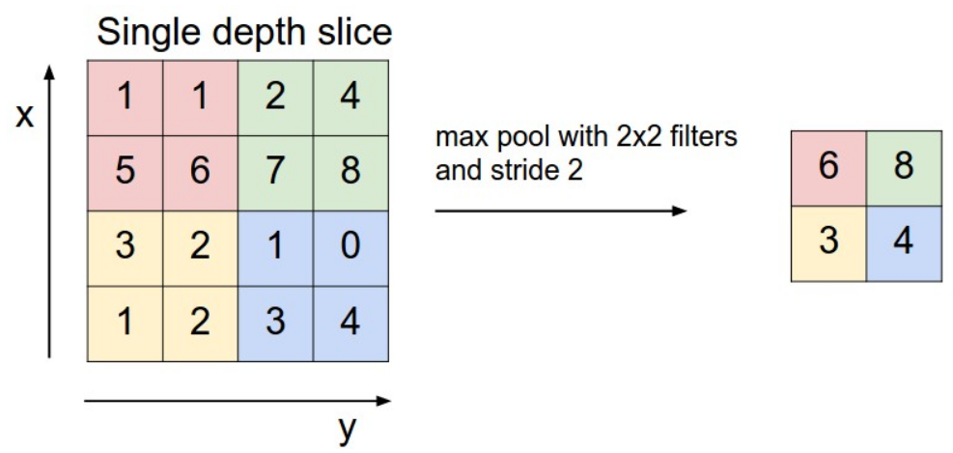
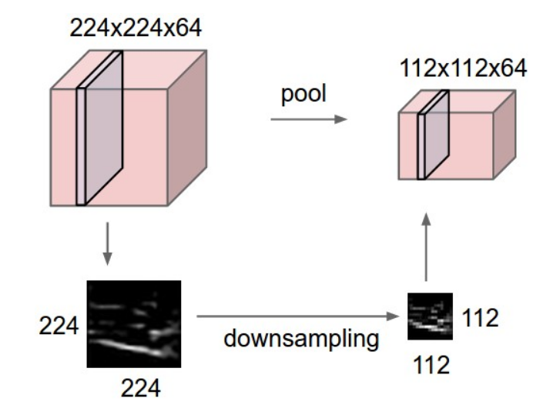
PART 2
3차원 데이터 Pooling
컨볼루션 레이어 출력 결과를 압축, 줄여서 보여줌 .
지역적인 사소한 변화가 영향을 미치지 않음.
Pooling : Max Pooling, Average Pooling

Slide 27
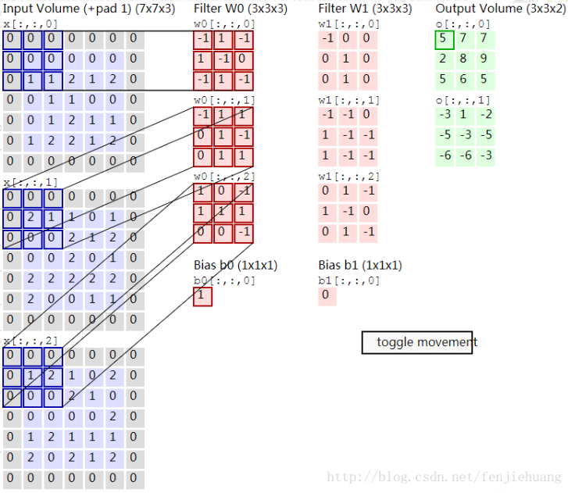
PART 2
Convolution Layer
Conv2D(32, (5, 5), padding='valid', input_shape=(28, 28, 1), activation='relu')
첫번째 인자 : 컨볼루션 필터 수
두번째 인자 : 컨볼루션 커널 (행, 열)
padding : 경계 처리 방법
‘valid’ : 유효한 영역만 출력 (출력 이미지 사이즈는 입력 사이즈보다 작음)
‘same’ : 출력 이미지 사이즈가 입력 이미지 사이즈와 동일
input_shape : 모델 중 첫 레이어 일때 만 정의 (행, 열, 채널 수)로 정의,
흑백영상인 경우 – 채널 1, 컬러(RGB)영상인 경우 – 채널 3
activation : 활성화 함수
‘linear’ : 디폴트 값, 입력뉴런과 가중치로 계산된 결과값이 그대로 출력
‘relu’ : rectifier 함수, 은익층에 주로 쓰임.
‘sigmoid’ : 이진 분류 문제에서 출력층에 주로 쓰임.
‘softmax’ : 다중 클래스 분류 문제에서 출력층에 주로 쓰임.

Slide 28
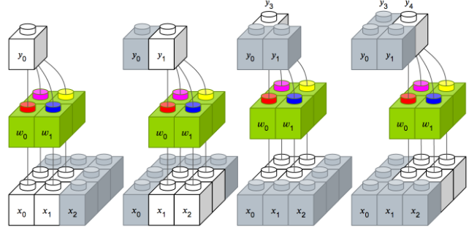
PART 2
Convolution Layer
예제:
입력 이미지 : 채널 수 – 1, 사이즈 – 3*3 픽셀,
필터 : 2*2 픽셀
하나의 필터로 이미지 순회 ,적용되는 가중치 모두 동일.
파라미터 공유 : 학습해야 할 가중치 수 줄일 수 있음. 출력에 영향을 미치는 영역이 지역적으로 제한되어 있음.
Y0에 영향을 미치는 입력: x0, x1, x4, x5
영상 인식에 적합 : 지역적 특징 잘 뽑음.
예) 코를 볼 때는 코 주변만 보고,
눈을 볼 때는 눈 주변만 보면서 학습 및 인식.
Conv2D(1, (2, 2), padding='valid', input_shape=(3, 3, 1))

Slide 29
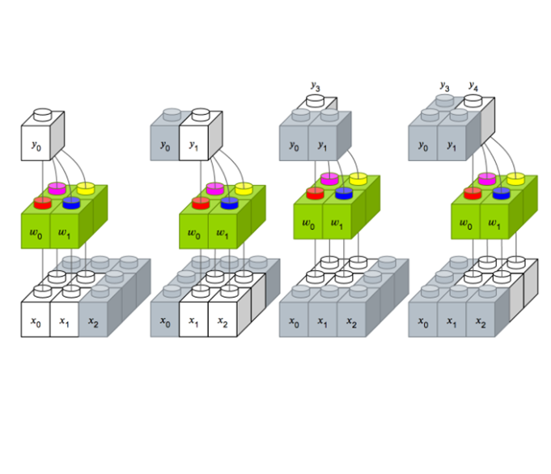
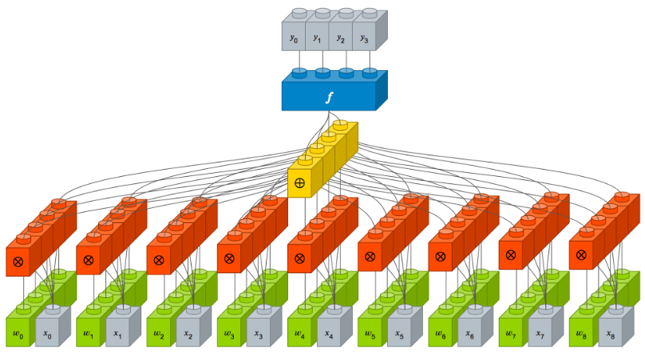
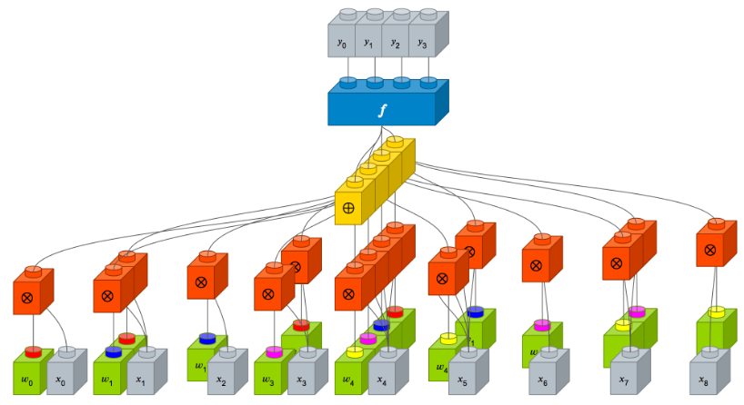
PART 2
Convolution Layer – 가중치 수
Dense 레이어로 표현 (영상은 픽셀의 집합)
뉴런 - 9개 (3 x 3)
출력 뉴런 - 4개 (2 x 2)
Dense(4, input_dim=9))
필터 2 x 2 크기 적용(가중치 4개로 구성됨 )
Dense 레이어와 비교 시 가중치가 많이 줄어듬.
필터가 지역적으로만 적용 -> 출력 뉴런에 미치는 입력 뉴런 제한
가중치 4개: 동일한 색끼리는 모두 동일한 가중치(파라미터 공유)
Dense 레이어 – 36개 가중치, Convolution 레이어: 4개 가중치(필터 크기)

Slide 30
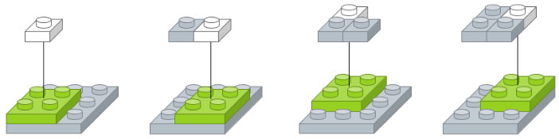
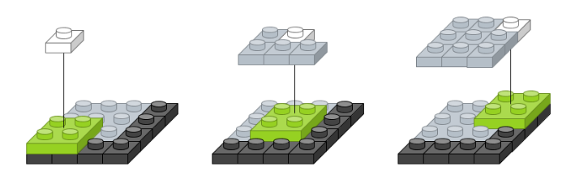
PART 2
Convolution Layer
경계 처리 방법(Padding)
‘valid’
이미지 영역에 맞게 필터 적용
출력 이미지 크기가 입력 이미지 크기보다 작음.
‘same’
출력 이미지와 입력 이미지 크기 동일
입력 이미지 경계에 빈 영역을 추가하여 필터를 적용
valid
same

Slide 31
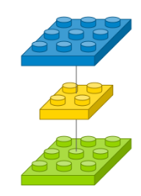
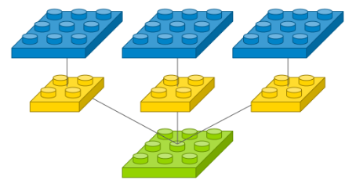
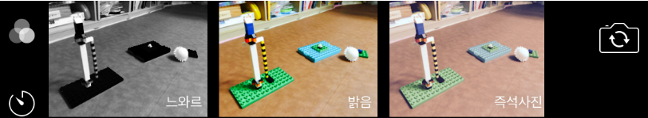
PART 2
Convolution Layer
필터 수
예제 1
입력 이미지: 단채널 3 x 3
필터: 2 x 2 (채널 1)
Padding – same
예제2
입력 이미지: 단채널 3 x 3
필터: 2 x 2 , 3개 (채널 1개)
Padding – same
* 필터 수와 출력 수 동일 (가중치 3 * 2 * 2 = 12)
* 스마트 폰 카메라 사진 필터로 생각
* 적용되는 필터수에 따라 다른 사진 나옴.
예제 1 : Conv2D(1, (2, 2), padding='same', input_shape=(3, 3, 1))
예제 2 : Conv2D(3, (2, 2), padding='same', input_shape=(3, 3, 1))

Slide 32
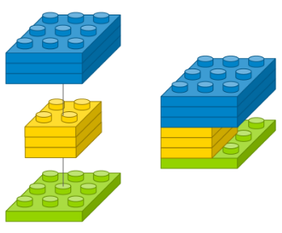
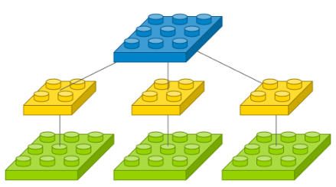
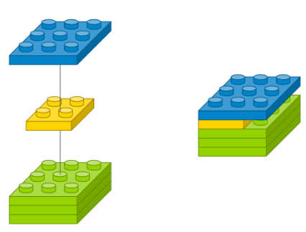
PART 2
Convolution Layer
레고 약식 표현
입력 이미지 : 사이즈 3 x 3
필터: 2 x 2 커널을 가진 필터가 3개
총 가중치: 2 x 2 x 3 = 12개
출력 이미지 : 사이즈 3 x 3 , 총 3개
이는 채널이 3개라고도 표현함.
예제3: 이미지의 채널이 여러 개
Conv2D(1, (2, 2), padding='same', input_shape=(3, 3, 3))
입력 이미지: 사이즈 3 x 3, 채널 3개
필터: 2 x 2 사이즈 필터가 1개
필터 개수 가 3개인 것처럼 보이지만, 이는 입력 이미지에 따라 할당되는 커널이고, 각 커널의 계산 값이 결국 더해져서 출력 이미지 한 장을 만듬.
이는 Dense Layer에서 입력 뉴런이 늘어나면 거기에 상응하는 시냅스에 늘어나 가중치의 수가 늘어나는 것과 같은 원리.가중치는 2 x 2 x 3 =12개, 필터 수-1개
이미지의 채널이 여러 개
입력 이미지: 사이즈 3 x 3, 채널 3개
필터: 2 x 2 커널을 가진 필터가 1개
가중치: 3 x 2 x 2 = 12개
출력 이미지 : 사이즈 3 x 3 , 채널 1개

Slide 33
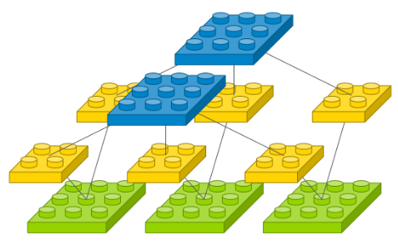
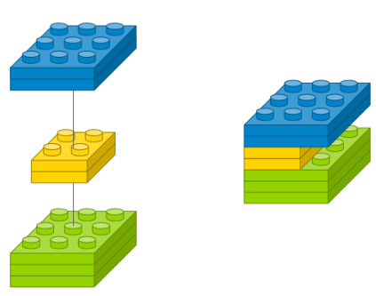
PART 2
Convolution Layer
예제 4:
입력 이미지 : 사이즈 3 x 3, 채널 3개
필터: 2 x 2 커널을 가진 필터가 2개
총 가중치: 2 x 2 x 3 = 12개
출력 이미지 : 사이즈 3 x 3 , 총 2개
Conv2D(2, (2, 2), padding='same', input_shape=(3, 3, 3))
레고 약식 표현
입력 이미지: 사이즈 3 x 3, 채널 3개
필터: 2 x 2 커널을 가진 필터가 2개
가중치: 3 x 2 x 2 x 2 = 24개
출력 이미지 : 사이즈 3 x 3 , 채널 2개

Slide 34
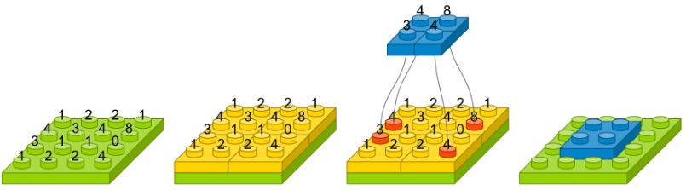

PART 2
Max Pooling Layer
Max Pooling
MaxPooling2D(pool_size=(2, 2))
Pool_size : 수직, 수평 축소 비율
(2,2)이면 출력 영상크기는
입력 영상 크기의 반으로 줄어듬.
Input feature map : 4 *4
Filter: 2 * 2
Stride - 2
사소한 움직임이 특징을 추출할 때,
크게 영향을 미치지 않는 역할.

Slide 35

PART 2
Flatten Layer
Flatten Layer
영상을 일차원으로 바꿔 줌
model.add(Flatten())
CNN에서 컨볼루션 레이어나 맥스풀링 레이어를 반복적으로 거치면
주요 특징만 추출되고, 추출된 주요 특징은 전결합층에 전달되어 학습됨.
컨볼루션 레이어나 맥스풀링 레이어는 주로 2차원 자료를 다루지만
FCL에 전달하기 위해선 1차원 자료로 바꿔줘야 함.

Slide 36








PART 2
Layer 쌓기
입력 이미지 크기: 8 * 8
클래스: 3개
Convolution Layer:
입력 이미지 크기 8 * 8, 채널 1개
필터 크기 3 *3 , 필터 수 2개,
경계 타입: ‘same’
활성화 함수 : ‘Relu’
결과: 이미지 크기 8*8, 채널 2개,
Pooling Layer(Max)
Pool_size : (2*2)
결과: 이미지 크기 4 *4 , 채널 2개
Convolution Layer:
입력 이미지: 4 * 4, 채널 2개
필터 크기 2 *2 , 필터 수 2개,
경계 타입: ‘same’
활성화 함수 : ‘Relu’
결과: 이미지 크기 4*4, 채널3
Dense Layer
입력 뉴런 수: 8개, 출력 뉴런 수:3개
활성화 함수 : ‘Softmax’
Dense Layer
입력 뉴런 수: 12개, 출력 뉴런 수:8개
활성화 함수 : ‘Relu’
Flatten Layer
결과: 1차원 데이터 1 * 12
Pooling Layer(Max)
Pool_size : (2*2)
결과: 이미지 2 *2 , 채널 3

Slide 37



PART 2
Layer 쌓기

Slide 38
Part 3
컨볼루션 신경망 모델 만들어보기

Slide 39
PART 3
수행 절차
문제 정의하기
데이터 준비하기
데이터 셋 생성하기
모델 구성하기
모델 학습과정 설정하기
모델 학습시키기
모델 평가하기
컨볼루션 신경망 모델

Slide 40

PART 3
문제 정의하기
Data Set:
이미지 기반 분류
문제 정의:
입력한 이미지를 통해 삼각형, 사각형 원 이미지 예측 및 분류 (다중 클래스 분류)
입력 : 손으로 그린 삼각형, 사각형, 원 이미지
출력 : 삼각형, 사각형, 원일 확률을 나타내는 벡터
랜덤시드 고정시키기
- 원인: 그렇지 않을 시 동일한 모델임에도 결과 다름.
파라미터 조정, 데이터 셋에 따른 결과 차이 확인
import numpy as np
from keras.models import Sequential
from keras.layers import Dense
from keras.layers import Flatten
from keras.layers.convolutional import Conv2D
from keras.layers.convolutional import MaxPooling2D
from keras.preprocessing.image import ImageDataGenerator
# 랜덤시드 고정시키기
np.random.seed(3)
☞데이터 다운로드 링크

Slide 41

PART 3
데이터 준비하기
데이터 통계
데이터 폴더 구성
각 모양 별 20개
훈련: 15개
테스트: 5개
인스턴스: 60개(png, jpg)
클래스 수: 3가지
데이터 준비하기
직접 손 그림 만들기 (사이즈 24 *24)
다운로드

Slide 42

PART 3
데이터 셋 생성하기
Data Set 생성:
train_datagen = ImageDataGenerator(rescale=1./255)
train_generator = train_datagen.flow_from_directory(
'warehouse/handwriting_shape/train',
target_size=(24, 24),
batch_size=3,
class_mode='categorical')
test_datagen = ImageDataGenerator(rescale=1./255)
test_generator = test_datagen.flow_from_directory(
'warehouse/handwriting_shape/test',
target_size=(24, 24),
batch_size=3,
class_mode='categorical')
ImageDataGenerator Class
- 이미지 쉽게 학습 가능.
- 특정 폴더에 이미지를 분류 해놓았을 때
이를 학습시키기 위한 데이터 셋으로 만들어 줌
1. ImageDataGenerator 이용하여 객체 생성
2. flow_from_directory() 함수 호출
첫번재 인자 : 이미지 경로
target_size : 패치 이미지 크기를 지정합니다.
폴더에 있는 원본 이미지 크기가 다르더라도 target_size에 지정된 크기로 자동 조절 됨.
batch_size : 배치 크기
class_mode : 분류 방식
- categorical : 2D one-hot 부호화된 라벨 반환
- binary : 1D 이진 라벨 반환
- sparse : 1D 정수 라벨 반환
- None : 라벨이 반환 안함
Batch size: 3
훈련 데이터가 클래스당 15개이니, 배치 크기를 3으로 지정
총 5번 배치를 수행하면 하나의 epoch가 수행 될 수 있도록 함.
class_mode:‘categorical’ 다중 클래스문제
Generator: 훈련용, 검증용
수행 결과

Slide 43

PART 3
모델 구성하기(CNN )
모델 구성하기
모델 구성 Code
모델 가시화
컨볼루션 레이어 :
입력 이미지 크기 24 x 24,
입력 이미지 채널 3개,
필터 크기 3 x 3,
필터 수 32개,
활성화 함수 ‘relu’
컨볼루션 레이어 :
필터 크기 3 x 3,
필터 수 64개,
활성화 함수 ‘relu’
맥스풀링 레이어 :
풀 크기 2 x 2
플래튼 레이어
댄스 레이어 :
출력 뉴런 수 128개,
활성화 함수 ‘relu’
댄스 레이어 :
출력 뉴런 수 3개,
활성화 함수 ‘softmax’
model = Sequential()
model.add(Conv2D(32, kernel_size=(3, 3),
activation='relu',
input_shape=(24,24,3)))
model.add(Conv2D(64, (3, 3), activation='relu'))
model.add(MaxPooling2D(pool_size=(2, 2)))
model.add(Flatten())
model.add(Dense(128, activation='relu'))
model.add(Dense(3, activation='softmax'))
from IPython.display import SVG
from keras.utils.vis_utils import model_to_dot
%matplotlib inline
SVG(model_to_dot(model, show_shapes=True)
.create(prog='dot', format='svg'))

Slide 44
PART 3
모델 학습과정 설정하기
loss : 가중치 세트 평가 시 사용하는 손실함수
- ‘categorical_crossentropy’ (다중 클래스 문제)
optimizer : 최적의 가중치 검색 시 사용되는 최적화 알고리즘
- ‘adam’ (효율적인 경사 하강법 알고리즘 )
metrics : 평가 척도
- ‘accuracy’ (분류 문제에서 사용)

Slide 45

PART 3
모델 학습시키기
Generator 로 생성된 걸로 학습시킬 경우 fit_generator() 함수 사용: 모델 학습
model.fit(x_train, y_train, epochs=1500, batch_size=64)
- 첫번째 인자 : 훈련 데이터 셋을 제공할 generator 지정. (본 예제: train_generator)
- steps_per_epoch : 한 epoch에 사용한 스텝 수
(본 예제: 총 45개의 훈련 샘플, 배치 사이즈가 3이므로 15 스텝으로 지정)
- epochs : 전체 훈련 데이터 셋에 대해 학습 반복 횟수 지정.( 본 예제: 50)
- validation_data : 검증 데이터 셋을 제공 할 generator 지정. (본 예제: validation_generator)
- validation_steps : 한 epoch 종료 시 마다 검증할 때 사용되는 검증 스텝 수 지정.
(본 예제: 총 15개 검증 샘플, 배치사이즈 3이므로 5 스텝으로 지정)

Slide 46



Slide 47

PART 3
모델 평가하기
학습한 모델 평가 :
evaluate_generator 함수 사용(generator에서 제공되는 샘플로 평가 )
print("-- Evaluate --")
scores = model.evaluate_generator(test_generator, steps=5) print("%s: %.2f%%" %(model.metrics_names[1], scores[1]*100))
정확도: 100%

Slide 48


PART 3
모델 사용하기
모델 사용:
- predict_generator 함수 사용(generator에서 제공되는 샘플 입력)
예측 결과:
클래스 별 확률 벡터로 출력되며, 클래스에 해당하는 열을 알기 위해서는 generator의 ‘class_indices’를 출력하면 해당 열의 클래스 명을 알려줌.
print("-- Predict --")
output = model.predict_generator(test_generator, steps=5)
np.set_printoptions(formatter={'float': lambda x: "{0:0.3f}".format(x)})
print(test_generator.class_indices)
print(output)

Slide 49


PART 1
전체 소스

Slide 50

PART 1
전체 소스 – 수행 결과
요약
이미지 분류 문제에 높은 성능을 보이는 컨볼루션 신경망 모델 활용하여 직접 만든 데이터 셋으로 학습 및 평가 수행.
학습 결과는 좋게 나왔지만 이 모델은 한 사람이 그린 것에 대해서만 학습이 되어 있어 다른 사람에 그린 모양은 분류를 잘 하지 못합니다.
이를 해결하기 위한 방안으로 ‘데이터 부풀리기’ 기법

Slide 51
Famous CNN
LeNet
AlexNet
ZFNet
GoogleNet
VGGNet
ResNet

Slide 52
REVIEW
다중 레이어 퍼셉트론 모델 만들어보기 : 사용예제- 피마족 인디언 당뇨병 발병 여부 예측
CNN
CNN: Convolution Layer, Activation Layer, Pooling Layer, Flatten Layer, FC Layer
Convolution(합성곱) 연산 : Filter, Stride, Padding
3차원 Convolution(합성곱) 연산
CNN 모델 만들어보기 (손그림 : 삼각형, 사각형, 원 분류하기)

Slide 53
Thanks!

